Slide 1
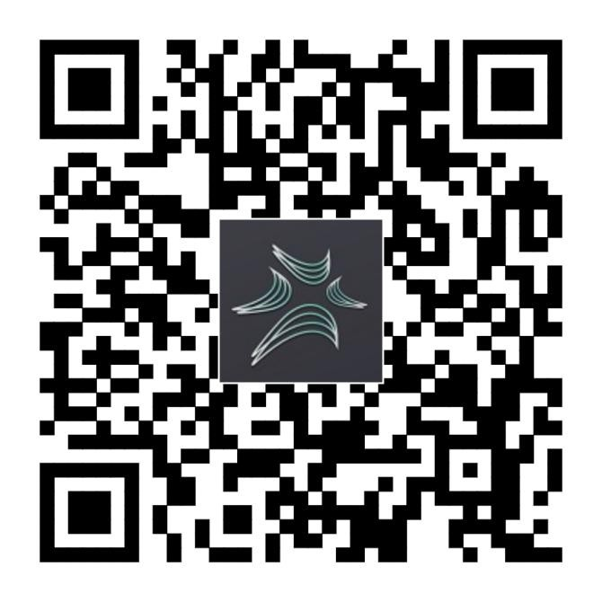
“高校体育”App使用方法
一、下载及安装：
方法一：使用微信扫码以下二维码进行下载安装
方法二：进入官网 https://www.sportcampus.cn 进行下载
注意：苹果手机扫码后会跳转至苹果应用商店（Appstore）下载
安卓手机扫码后会通过第三方官网下载，请点击下载并在安装时给予所有权限 （任何安卓平台下载的“高校体育”都是非官方版，会存在各种使用上的问题）
（官方二维码）

Slide 2
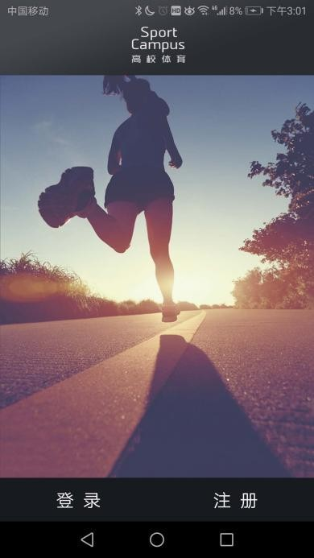
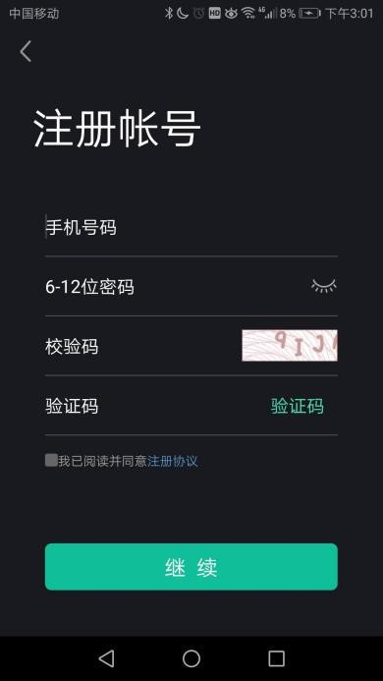
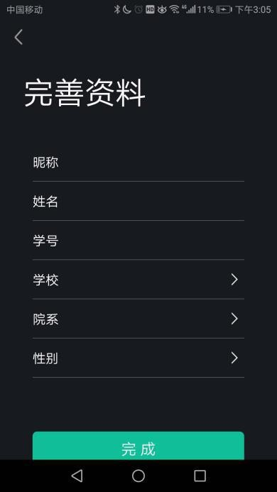
二、注册与登录：
注册时填写正确的个人信息
注意：如果提示姓名学号不匹配，说明您不在学校提供的名单中，请联系微信公众号：SportCampus 客服

Slide 3
转校说明 如果之前使用过高校体育APP，并且帐号依旧在原来的学校，请按以下方式操作 方法一：请提供以下信息 以邮件方式发送至：service@sportcampus.cn，客服修改后会对邮件进行回复 方法二：关注高校体育官方微信号SportCampus，将上述信息留言给客服进行修改 方法三：使用其他手机号进行注册
二、注册与登录：
原学校/校区 | 原学号 | 姓名 | 性别 | 新学校/校区 | 学院 | 新学号 | 新手机号

Slide 4
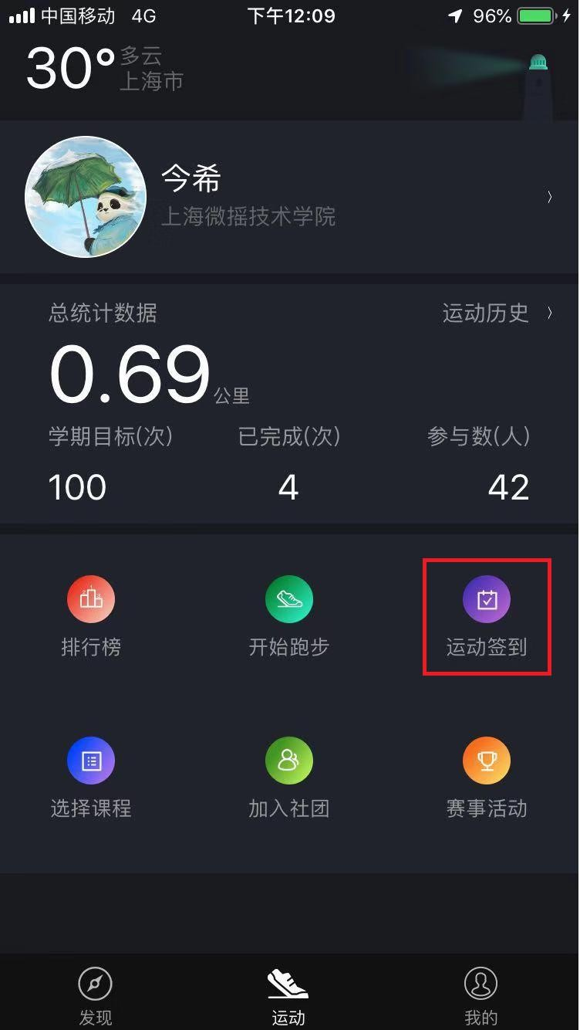
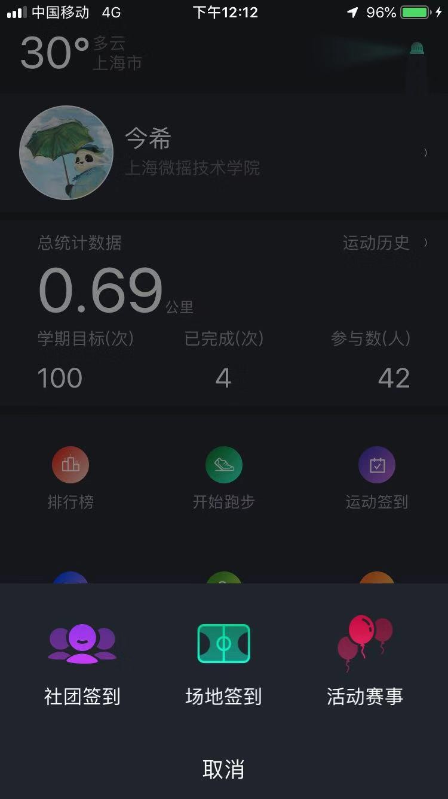
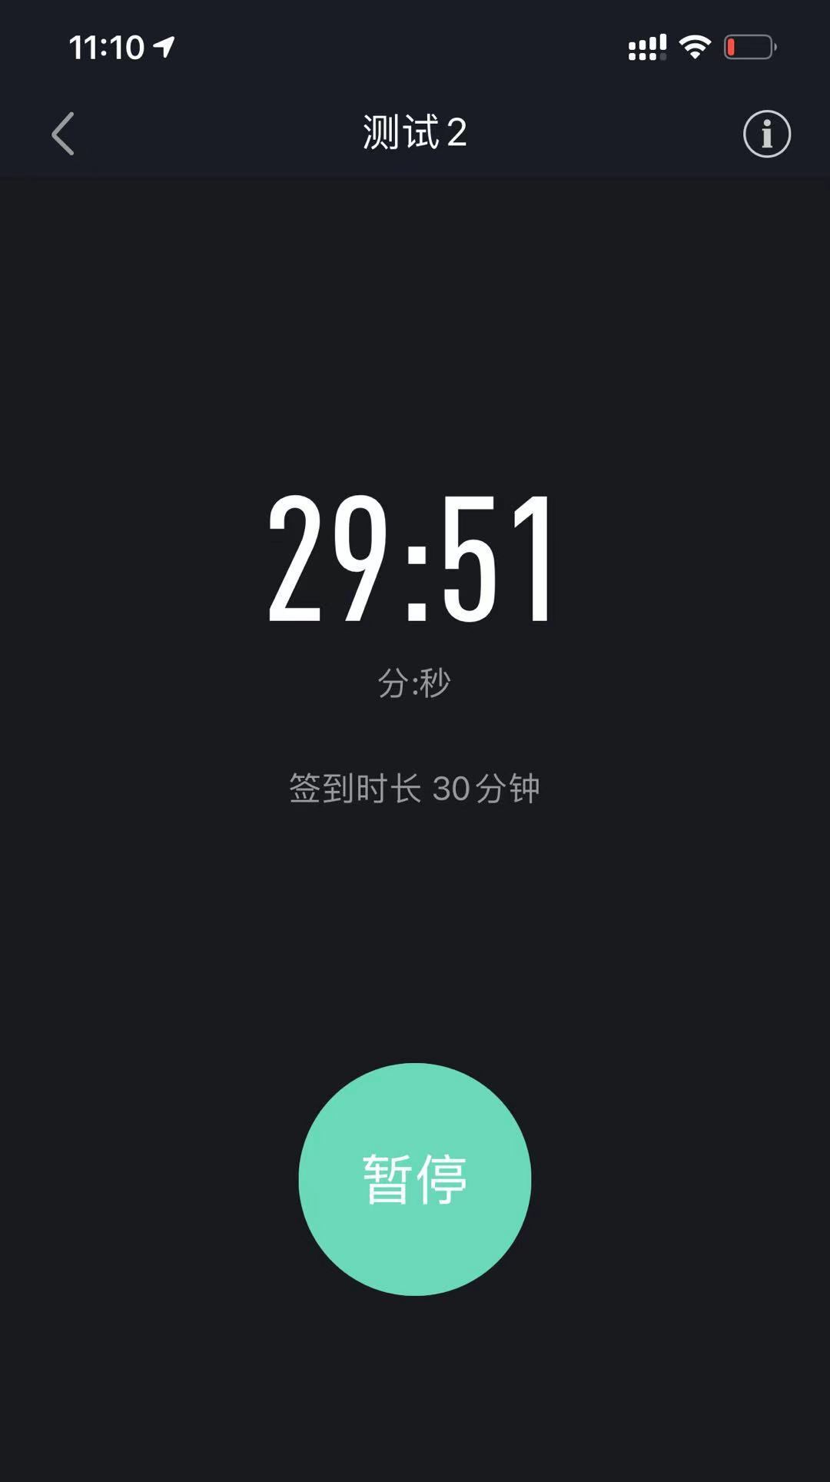
三．体育课程签到
点击“运动签到”选择“场地签到”点击后进入签到列表，选择所在场地后点击签到进入45分钟倒计时。
注意：部分手机机型的系统会在屏幕熄灭后2-3分钟内将APP进程强制关闭，因此会导致签到失败，如遇到这类情况请将屏幕悬停在图4页面并保持屏幕常亮，低电量及节能模式都会影响签到。

Slide 5
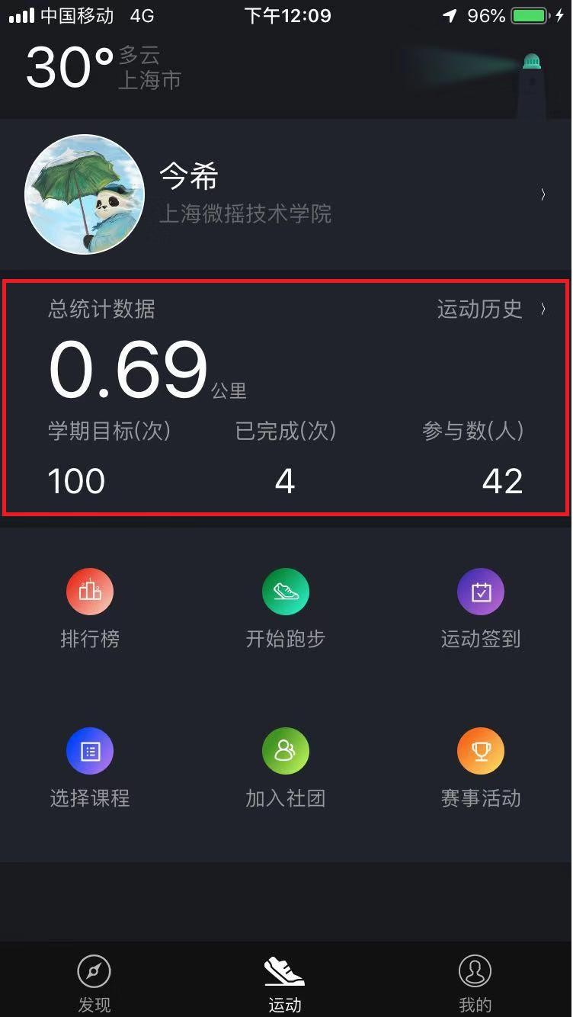
四．成绩查询
点击“运动历史”，可查询任意学期的体锻数据。也可点击“我的”进入个人信息页，点击“锻炼记录”，进行查询

Slide 6
五．主流机型权限设置——iOS系统
系统设置中——选择高校体育——定位始终打开——运动与健身打开，后台应用刷新打开；保持屏幕常亮，不要在节能模式、低电量状态下进行体锻。

Slide 7
五．权限设置——Android
无论使用的是哪一款安卓手机，都需要开启GPS、蓝牙和网络权限，必须在电源管理中选择应用启动管理——手动点击高校体育——手动打开点击允许自启动以及允许后台活动，保持屏幕常亮，不要在节能模式、低电量状态下进行体锻。
如果遇到频繁闪退，请将高校体育APP列入手机第三方应用管理中的白名单
遇到软件使用问题时，请联系高校体育官方微信号：SportCampus
夜间体锻高峰时段客服在线时间较长，问题将在24小时内处理

